Slide 1
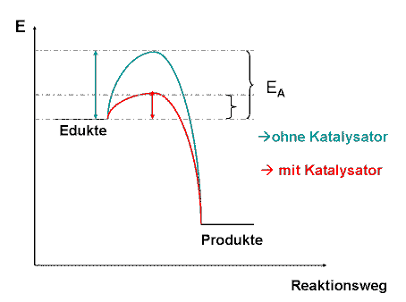
E
E_{A}
Edukte
ohne Katalysator
mit Katalysator
Produkte
Reaktionsweg

Slide 2
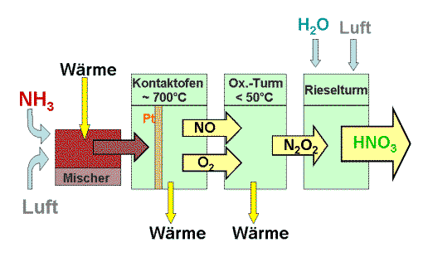
H₂O
Luft
Wärme
Kontakt-Ofen ~ 700°C
Ox.-Turm < 50°C
Riesel-Turm
NH₃
Pt
NO
HNO₃
N₂O₂
O₂
Mischer
Luft
Wärme
Wärme

